Slide 1
PRODUK FERMENTASI BAKTERI ASAM asetat
NATA/Bakterial Selulose

Slide 2
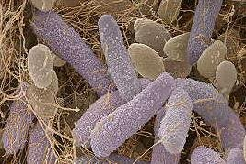
BAKTERI ASAM ASETAT
Bakteri Gram-negatif; rod-shaped; obligate aerobes
Mengoksidasi sugars atau ethanol dan memproduksi asam asetat selama fermentasi
10 genus ; family Acetobacteraceae
Acetobacter, Gluconobacter, Acidomonas, Gluconacetobacter, Asaia, Kozakia, Swaminathania, Saccharibacter, Neoasaia and Granulibacter

Slide 3
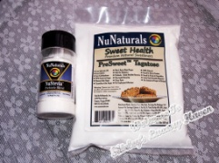
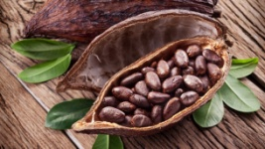
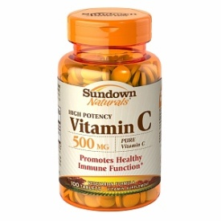
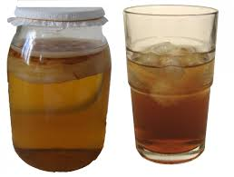
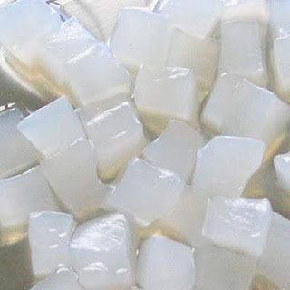
Bakteri Asam Asetat
Vinegar
Cocoa
Kombucha
Selulosa (Nata)
Vitamin C
D-Tagatosa
Acetobacter aceti
Bakteri; Kapang ; Khamir
(~ Acetobacter pasteurianus dan Acetobacter aceti
Gluconobacter
Bactery ; Yeast (~Acetobacter xylinum, Acetobacter ketogenum)
Gluconobacter
Acetobacter xylinum

Slide 4
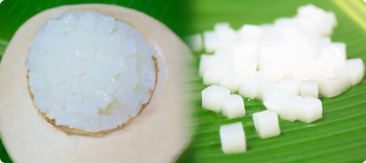
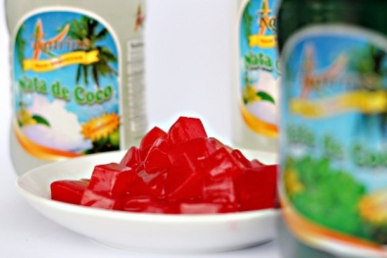
NATA DE COCO
Nata de coco is a chewy, translucent, jelly-like foodstuff produced by the fermentation of coconut water, which gels through the production of microbial cellulose by Acetobacter xylinum.
Nata de coco adalah produk pangan yang kenyal, berwarna putih hingga bening, seperti jeli diproduksi melalui proses fermentasi air kelapa yang menghasilkan gel selulosa oleh Acetobacter xylinum

Slide 5
NATA DE COCO
Asal Filipina
Nata : bahasa Spanyol (nadar), berenang atau bahasa Latin (natare); terapung
Substrat : Air kelapa ; Sari Buah
Mikroba yang berperan
Acetobacter xylinum
Jenis Fermentasi ; Buatan (spesifik)
Faktor yang harus berpengaruh

Slide 6
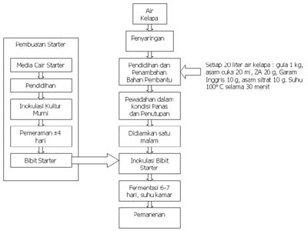
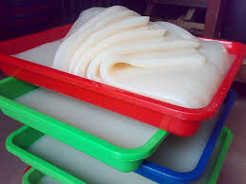
NATA DE COCO

Slide 7
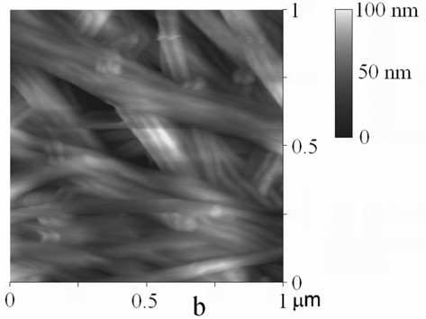
NATA DE COCO
Mekanisme Pembentukan Nata de Coco : (di dalam sel)
Hidrolisis Sukrosa menjadi fruktosa dan glukosa dengan enzim sukrase atau enzim invertase
Reaksi perubahan intramolekular α-D-glukosa menjadi β-D-glukosa dengan menggunakan enzim isomerase yang terdapat pada A. xylinum
Reaksi intermolekul glukosa melalui ikatan 1,4-β-glikosida
Reaksi polimerisasi ; pembentukan selulosa

Slide 8
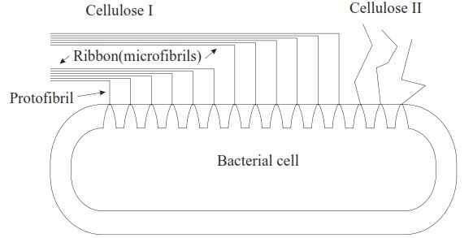
NATA DE COCO
Mekanisme Pembentukan Nata de Coco ; di luar sel
“Batu bata” pembentuk nata adalah molekul glukosa, dirubah menjadi molekul (unit dasar) selulosa di dalam sel bakteri, kemudian dipompakan ke permukaan luar sel. Di permukaan sel, molekul-molekul selulosa ini membentuk protofibril yang sangat halus, berdiameter 2-4 nanometer, setelah itu protofibril-protofibril dijalin membentuk mikrofibril, strukut mirip pita

Slide 9
NATA DE COCO ; Faktor yang Berpengaruh
Nutrient / substrat :
sumber karbon (gula, pati, laktosa); metabolisme dan pembentukan nata
sumber nitrogen (ammonium sulfat, urea); pertumbuhan sel dan pembentukan enzim
sumber mineral
pH ; 3-5 (penambahan asetat glasial); 4.3
Suhu ; ruang (28-31C)
Oksigen ; aerob

Slide 10
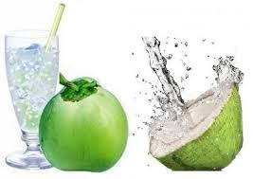
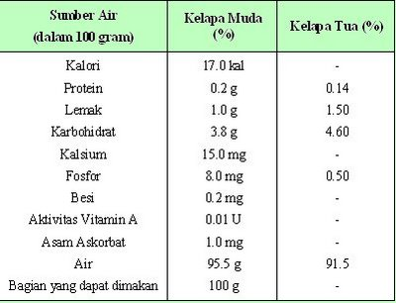
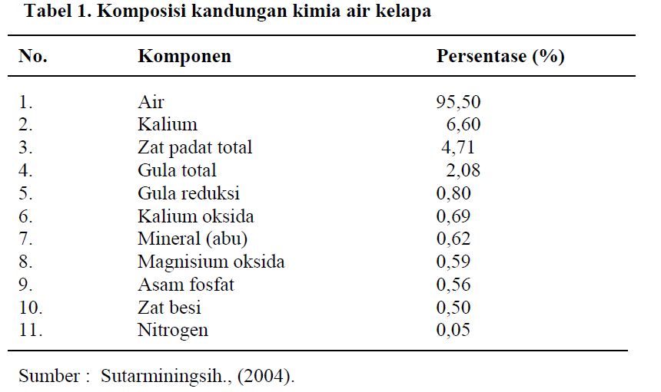
Kandungan air kelapa

Slide 11
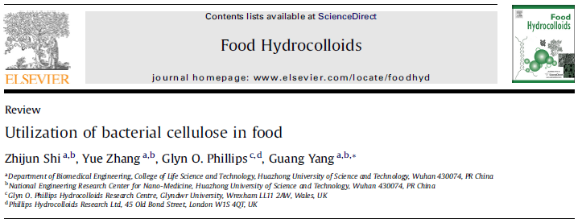
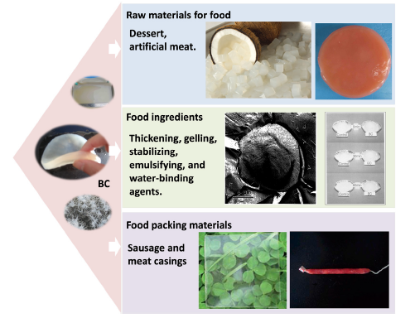
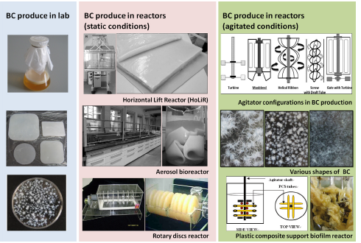

Slide 12
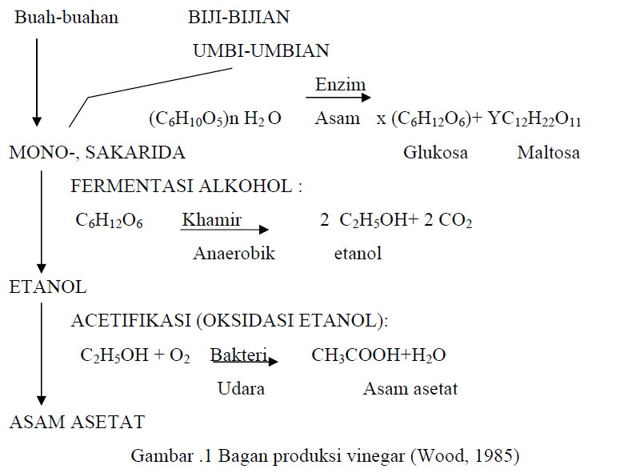
VINEGAR
BAKTERI ASAM ASETAT
Bakteri : Acetobacter acetii

